Slide 1
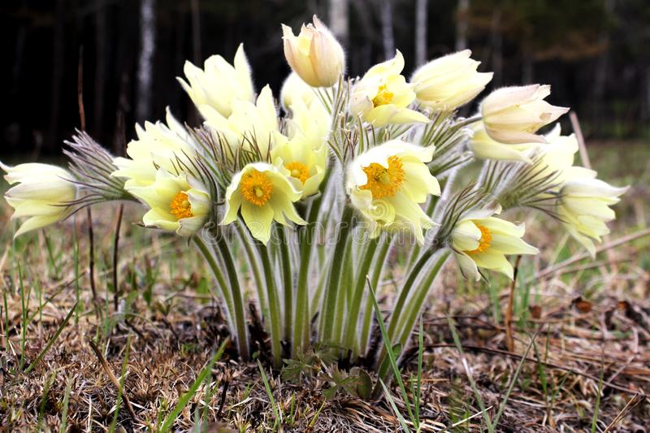
আজকের ক্লাসে তোমাদের সবাইকে স্বাগত

Slide 2
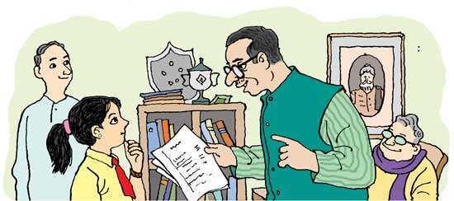
ছবি গুলোতে আমরা কি দেখতে পাচ্ছি

Slide 3
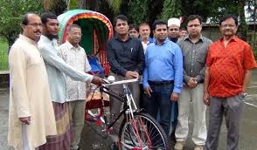
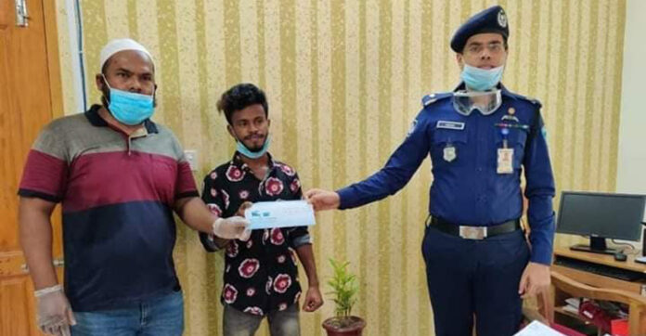

Slide 4
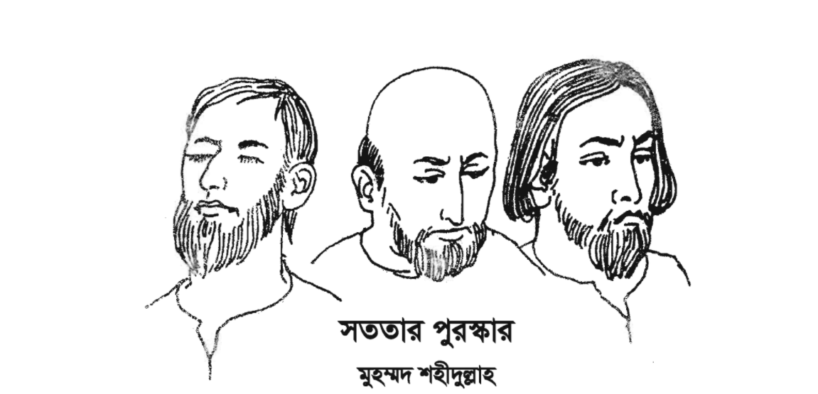
পাঠ শিরোনাম

Slide 5
শিখনফল
সত্যনিষ্ঠ হওয়ার গুরুত্ব অনুধাবন করতে পারব।
বাস্তব জীবনে সত্যনিষ্ঠ হওয়ার অনুপ্রেরণা লাভ করবো।
মানুষের ওপর সৃষ্টিকর্তার পরীক্ষা গ্রহণ এবং কর্তৃত্ব সম্পর্কে জানতে পারব।
সৎ লোককে আল্লাহ্ কীভাবে পুরষ্কার দেন এবং অসৎ লোককে তিরষ্কার করেন তা জানতে পারব।
উপকারীর উপকার স্বীকার করার সুফল এবং তা অস্বীকার করার কুফল সম্পর্কে জানতে পারব।

Slide 6
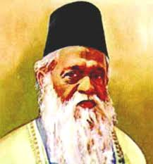
মুহম্মদ শহীদুল্লাহ
শিক্ষাঃ ১৯১০ খ্রিষ্টাব্দ বি.এ অনার্স,১৯১২ সালে এম.এ ডিগ্রি।
প্যরির সোবন বিশ্ববিদ্যালয় থেকে ডক্টর ডিগ্রী অব লিটারেচার ডিগ্রি লাভ।
জন্মঃ ১০ জুলাই, ১৮৮৫ খ্রিষ্টাব্দ।
পেশাঃ ঢাকা ও রাজশাহী বিশ্ববিদ্যালয়ে বাংলা বিভাগে অধ্যাপনা
সাহিত্য কর্মঃ ভাষা ও সাহিত্য, বাংলা ব্যাকরণ,বাংলা ভাষার ইতিবৃত্ত, শেষ নবীর সন্ধানে, অমিয় শতক, পদ্মাবতী ইত্যাদি।
মৃত্যুঃ ১৩ জুলাই, ১৯৬৯ খ্রিষ্টাব্দ।

Slide 7
পাঠ পরিচিতি
মুহম্মদ শহীদুল্লাহ ‘সততার পুরষ্কার’ গল্পে হাদিসের কাহিনি লিপিবদ্ধ করেছেন। এ গল্পের মূল বাণী হচ্ছে আল্লাহ্ মানুষকে পরীক্ষা করেন এবং সৎ লোককে যথাযথ পুরস্কার দেন
ইহুদি বংশের তিন ব্যাক্তিকে পরীক্ষা করার জন্য আল্লাহ্ একজন ফেরেশতাকে পাঠান। প্রথম জন কুষ্ঠরোগী, দ্বিতীয় জন টাকওয়ালা এবয় তৃতীয় জন অন্ধ। ফেরেরেশতার অনুগ্রহে তারা শারীরিক রোগ ও ত্রুটি দূর হয়। তারা আল্লাহর কৃপায় সুন্দর চেহারা, অনেক উট, গাভী ও ছাগলের মালিক হয়।
কিছুদিন পর পুনরায় পরীক্ষা করার জন্য আল্লাহ ফেরেশতাকে গরিব বিদেশির ছদ্মবেশে তাদের কাছে পাঠালেন।

Slide 8
ফেরেশতা এক-একজনেরর কাছে গিয়ে তাদের আগের দুরবস্থার কথা স্মরণ করিয়ে দিয়ে তাঁকে কিছু সাহায্য করতে বলেন প্রথম দুজন তাদের আগের অবস্থার কথা অস্বীকার করে ছদ্মবেশী ফেরেশতাকে খালি হাতে বিদায় দেয়। কিন্তু তৃতীয়জন নির্দ্বিধায় আল্লাহর দান স্বীকার করে ফেরেশতাকে তাঁর ইচ্ছামতো সবকিছু দিতে রাজি হয়। এতো আল্লাহ্ তার ওপর খুশি হন এবং তার সম্পদ বজায় রাখেন। কিন্তু প্রথমন দুজনের ব্যবহারে আল্লাহ নাখোশ হয়ে তাদের অবস্থা আগের মতো করে দেন। তারা তাদের অকৃতজ্ঞতার কারণে শাস্তি পায়।
কৃতজ্ঞতাবোধ মানুষকে লক্ষ্যস্থলে পৌঁছে দেয়। কিন্তু অকৃতজ্ঞরা জীবনে সফলতা অর্জনে ব্যর্থ হয়।

Slide 9
আর্দশ পাঠ
সরব পাঠ

Slide 10
মানুষের জীবনে সমস্য যেমন আছে তেমনি তার সমাধানও আছে। তাই কোন সমস্যা হলে হাল না ছেড়ে দিয়ে ধৈয্য আর সৃষ্টিকার প্রতি ভরসা রেখে এগিয়ে যেতে হয়। কারণ, সব সমস্যা মোবাবিলা করেই মানুষকে বেঁচে থাকতে হয়, মানুষের বিভিন্ন গুনের মধ্যে “সততা” অন্যতম শ্রেষ্ঠ গুণ। সৎব্যক্তিকে সবাই বিশ্বাস করে, ভালো বাসেন।
সততা মানুষের ব্যক্তিত্বকে বিকশিত করে। যে মানুষ সৎপথে চলতে হবে। সৎলোককে সবাইকে যেমন পছন্দ, তেমনি অসৎব্যক্তিকে প্রত্যেকে ঘৃনা করে। অসৎ ব্যক্তি কখনোই জীবনে উন্নতি করতে পারে না। সৌভাগ্য সব সময় সৎ লোকের সাথেই

Slide 11
মূল্যায়ন
“ সততার পুরষ্কার” গল্পের প্রথম ও দ্বিতীয় ব্যক্তির আচরণের প্রকাশ পেয়েছে?
i, সৃষ্টিকর্তার প্রতি আনুগত্য
ii, চরম অকৃতজ্ঞত্য
iii, নিচের কোনটি সঠিক?
ক, i ও ii খ, i ও iii গ, ii ঘ, i, ii ও iii
“সততার পুরষ্কার” গল্পের মূল্যবোধ কোনটি? ক. সৎলোক পুরষ্কৃত হয় খ. অসৎ লোক মর্যাদার অধিকারী হয় গ. মন্দলোক সম্মান পাওয়ার অধিকারী হয়।
স্বর্গীয় দূত মানুষের ছদ্মবেশ ধারন করেছিলো কেন?

Slide 12

একক কাজ
সৎ লোককে আল্লাহ্ কিভাবে ‍পুরস্কার দেন?
উপকারীর উপকার স্বীকার করার সুফল কি?
বাস্তব জীবনে কিভাবে সত্যনিষ্ঠ হওয়া যায়?

Slide 13
দলীয় কাজ
‘মানুষের জীবনে যেমন সমস্যা আছে, তেমন তার সমাধানও আছে ‘ এই কথাটির তাৎপর্য কি?
ফেরেস্তা তিন ব্যাক্তির দুঃখ কিভাবে দূর করলেন?
সততা মানুষের ব্যক্তিত্বকে কিভাবে বিকশিত করে?

Slide 14
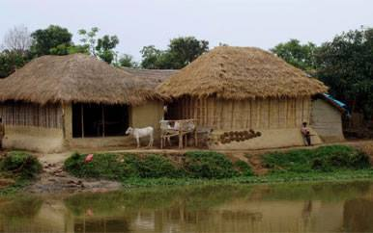
সততা মানুষের ব্যক্তিত্বকে কি ভাবে বিকশিত করে ১০টি বাক্যে লিখ।

Slide 15

ধন্যবাদ

